Slide 1
Методика обучения школьников схематизации
Мастер-класс

Slide 2
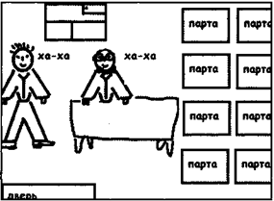
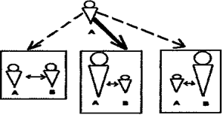
I этап. Отличие схем от рисунков
рисунок — это чувственно-наглядное изображение предмета
схема может фиксировать только идеальное содержание
1
2

Slide 3
Задание 1
Рассмотрите предложенные учителем карточки с изображениями.
Сравните их: найди сходства и различия.
Распределите карточки с изображениями по сходству на три группы.
Положите надписи «схема», «чертеж», «рисунок» в те группы, к которым они, по вашему мнению, относятся.

Slide 4
Чем схема отличается от рисунка?
Чем чертеж отличается от схемы?

Slide 5
II этап. «Чтение» схем
объяснение учебного материала с опорой на демонстрационную схему
воспроизвести учебный материал с опорой на схему
выполнить индивидуальное задание:
Прочитай текст. Из предложенных изображений выбери схему, которая относится к данному тексту. Перенеси схему в тетрадь. Подготовь устный ответ с опорой на схему.

Slide 6
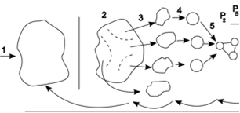
III этап. Техники построения схем. Схема схематизации (О.С. Анисимов)

Slide 7
IV этап. Применение полученных знаний о схематизации Алгоритм работы учащихся
Прочитай индивидуально текст, выдели главную мысль, засхематизируй ее.
Закончив изучение, пройди в группу.
В группе определите, кто первый начнет рассказывать содержание текста.
Покажи, по мере обсуждения текста свои схемы к абзацам и объясни, что на них изображено.
Когда другие участники группы будут демонстрировать свои схемы, принимай участие в их обсуждении.
Совместно с другими участниками откорректируйте главную мысль текста.
Принимай участие в создании общей схемы.
Прояви инициативу и предложи себя, выступить в роли докладчика от группы.
Перенеси получившуюся общую схему к себе в тетрадь.
На основе данной схемы подготовь устный ответ по данной теме.

Slide 8
Знания в собственном смысле слова сообщить невозможно.
Можно их человеку предложить, подсказать, но овладеть ими он должен путем собственной деятельности. …
Можно наполнить чем-нибудь тело … но ум наполнить ничем нельзя.
Он должен самостоятельно всё охватить, усвоить, переработать.
А.Дистервег

Slide 9
Математика, 5 класс
Тема урока:
«Решение задач »
(использованием схем, направленных на понимание)

Slide 10
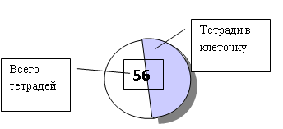

Slide 11
Задача №788:
«Петя готовил уроки 1ч 40 мин. На математику он потратил 1/5 этого времени, а ¼ оставшегося времени на географию. Сколько минут Петя готовил уроки по математике и сколько по географии?»

Slide 12
На математику он потратил 1/5 всего времени
оставшееся время

Slide 13
Тогда ¼ часть этой закрашенной части будет соответствовать времени, которое Петя затратил на географию
Из этой схемы видно, что Петя на подготовку уроков по математике и по географии затратил одинаковое количество времени, равное 1/5 от общего количества затраченного на подготовку уроков времени.

Slide 14
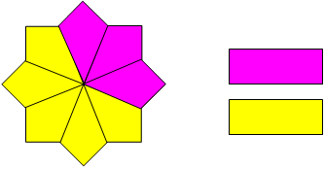
Решите задачу, условие, которой изображено на схеме:
Всего в классе 32 ученика.
- количество учеников, которые учатся на «4» и «5».
- количество учеников, у которых есть «3».
?
32 ученика

Slide 15
Постройте схему к условию задачи №793
«Торт в 1 кг 600 г разделили между 8 ребятами.
Сколько граммов получил каждый?»

Slide 16
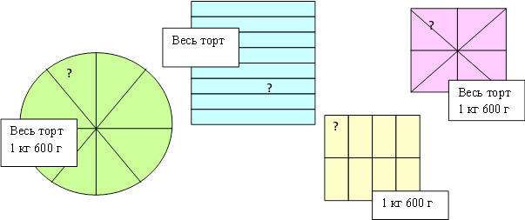

Slide 17
Критерии для оценки освоения данного приема схематизации
«3» | «4» | «5»
Условие отражено частично. Части, соответствующие равному количеству описываемой в задаче величины, не выделены на схеме. Искомая величина не отмечена | Условие отражено полностью, но часть условия отражена не на схеме, а в виде краткой записи. Части, соответствующие равному количеству описываемой в задаче величины, отмечены не равными по площади частями фигуры. Отмечена искомая величина. | Условие на схеме отражено полностью. Части, соответствующие равному количеству описываемой в задаче величины, равны по площади. Отмечена искомая величина.

